Slide 1
20 ЛЕТ КОНСТИТУЦИИ
РОССИЙСКОЙ ФЕДЕРАЦИИ
Notes:
Добрый день, коллеги. Разрешите представить вашему вниманию проект партии «ЕДИНАЯ РОССИЯ» в Нижегородской области - «Народный бюджет».

Slide 2
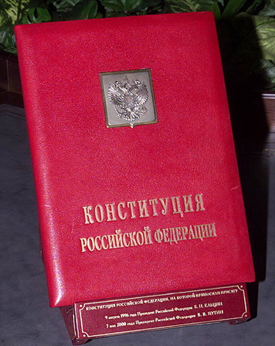
20 ЛЕТ КОНСТИТУЦИИ РОССИЙСКОЙ ФЕДЕРАЦИИ
Конституция была принята в 1993 году и определила переход к принципиально новому этапу развития России, содержательной сутью которого стал человек с его правами и свободами
Конституция, на которой приносили присягу Президенты РФ

Slide 3
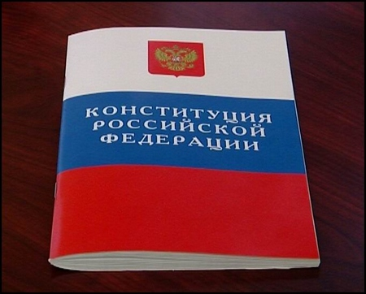
20 ЛЕТ КОНСТИТУЦИИ РОССИЙСКОЙ ФЕДЕРАЦИИ
Конституция Российской Федерации является Основным Законом государства, который определяет его общественное и государственное устройство. Права и свободы человека провозглашаются высшей ценностью

Slide 4
20 ЛЕТ КОНСТИТУЦИИ РОССИЙСКОЙ ФЕДЕРАЦИИ
Конституция РФ:
закрепляет государственный строй, основные права и свободы, определяет форму государства и систему высших органов государственной власти;
обладает высшей юридической силой;
обладает прямым действием (положения конституции должны выполняться вне зависимости от того, противоречат ли им другие акты);
отличается стабильностью, обусловленной особым, усложненным порядком принятия и изменения;
является базой для текущего законодательства

Slide 5
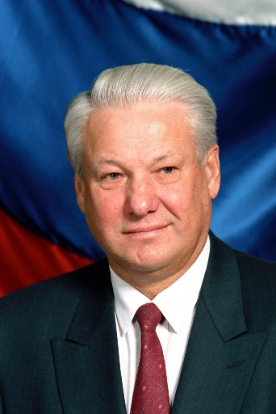
20 ЛЕТ КОНСТИТУЦИИ РОССИЙСКОЙ ФЕДЕРАЦИИ
Из истории Конституции РФ:
Своим Указом от 21 сентября 1993 года №1400 «О поэтапной конституционной реформе в Российской Федерации»
Президент Российской Федерации Борис Николаевич Ельцин поручил Конституционной комиссии и Конституционному совещанию представить к 12 декабря 1993 г. единый согласованный проект Конституции Российской Федерации
Первый Президент
Российской Федерации

Slide 6
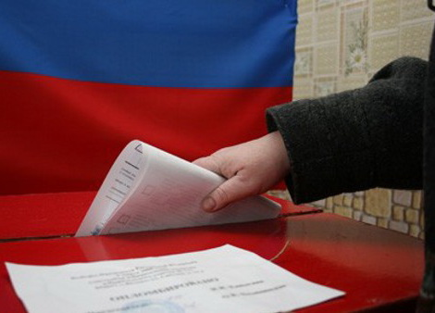
20 ЛЕТ КОНСТИТУЦИИ РОССИЙСКОЙ ФЕДЕРАЦИИ
12 декабря 1993 года одновременно с выборами депутатов Государственной Думы первого созыва состоялось всенародное голосование по проекту Конституции Российской Федерации. Большинством голосов избирателей Конституция была принята

Slide 7
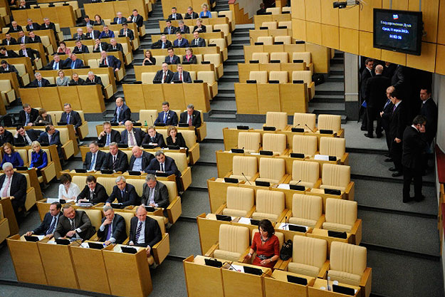
20 ЛЕТ КОНСТИТУЦИИ РОССИЙСКОЙ ФЕДЕРАЦИИ
Именно в Конституции, основополагающем правовом документе Российской Федерации, впервые за всю историю российской государственности было зафиксировано само понятие «парламент»

Slide 8
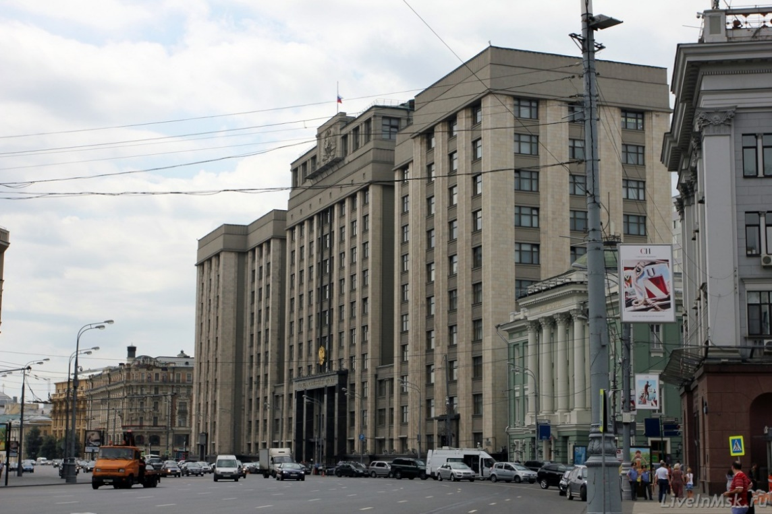
20 ЛЕТ КОНСТИТУЦИИ РОССИЙСКОЙ ФЕДЕРАЦИИ
Статья 94 Конституции Российской Федерации:
Федеральное Собрание –
парламент Российской Федерации – является представительным и законодательным органом Российской Федерации

Slide 9
20 ЛЕТ КОНСТИТУЦИИ РОССИЙСКОЙ ФЕДЕРАЦИИ
Действующая Конституция России состоит из Преамбулы и двух разделов
В Преамбуле провозглашается, что народ России принимает данную Конституцию; закрепляются демократические и гуманистические ценности; определяется место России в современном мире

Slide 10
20 ЛЕТ КОНСТИТУЦИИ РОССИЙСКОЙ ФЕДЕРАЦИИ
Государственную власть РФ
осуществляют:
Правительство Российской Федерации
Президент Российской Федерации
Федеральное Собрание (Совет Федерации и Государственная Дума)
Суды Российской Федерации

Slide 11
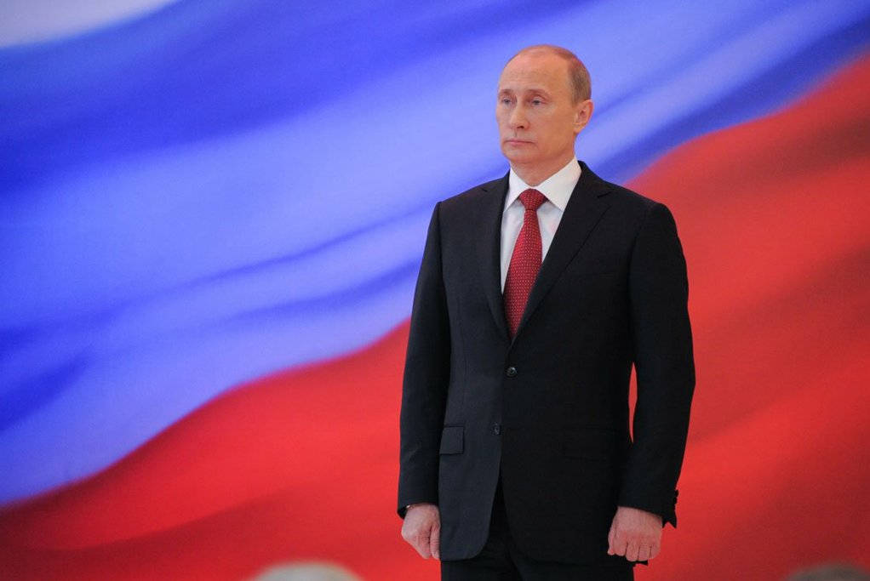
20 ЛЕТ КОНСТИТУЦИИ РОССИЙСКОЙ ФЕДЕРАЦИИ
Президент РФ избирается сроком на 6 лет и является гарантом Конституции
Президент РФ Владимир Путин

Slide 12
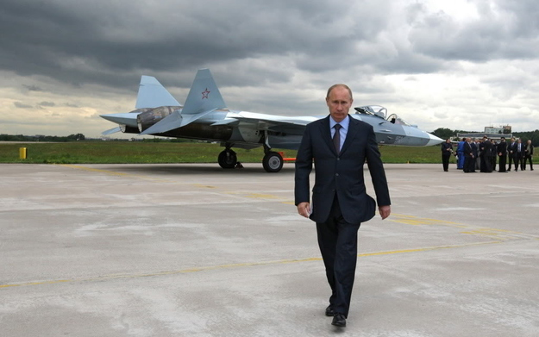
20 ЛЕТ КОНСТИТУЦИИ РОССИЙСКОЙ ФЕДЕРАЦИИ
Президент Российской Федерации:
Является главой государства
Является Верховным Главнокомандующим Вооруженными Силами РФ
В случае агрессии против Российской Федерации или непосредственной угрозы агрессии Президент вводит на территории страны или в отдельных ее местностях военное положение с незамедлительным сообщением об этом Совету Федерации и Государственной Думе

Slide 13
20 ЛЕТ КОНСТИТУЦИИ РОССИЙСКОЙ ФЕДЕРАЦИИ
Президент Российской Федерации:
В соответствии с Конституцией Российской Федерации и федеральными законами определяет основные направления внутренней и внешней политики государства
Ведет переговоры и подписывает международные договоры Российской Федерации
Принимает верительные и отзывные грамоты аккредитуемых при нем дипломатических представителей

Slide 14
20 ЛЕТ КОНСТИТУЦИИ РОССИЙСКОЙ ФЕДЕРАЦИИ
Президент Российской Федерации:
Назначает выборы Государственной Думы в соответствии с Конституцией Российской Федерации и федеральным законом
Распускает Государственную Думу в случаях и порядке, предусмотренных Конституцией Российской Федерации
Назначает референдум в порядке, установленном федеральным конституционным законом
Вносит законопроекты в Государственную Думу
Подписывает и обнародует федеральные законы

Slide 15
20 ЛЕТ КОНСТИТУЦИИ РОССИЙСКОЙ ФЕДЕРАЦИИ
Президент Российской Федерации:
Обращается к Федеральному Собранию с ежегодными посланиями о положении в стране, об основных направлениях внутренней и внешней политики государства
Издает указы и распоряжения, которые обязательны для исполнения на всей территории Российской Федерации
Обладает неприкосновенностью

Slide 16
20 ЛЕТ КОНСТИТУЦИИ РОССИЙСКОЙ ФЕДЕРАЦИИ
Президент Российской Федерации:
Во всех случаях, когда Президент Российской Федерации не в состоянии выполнять свои обязанности, их временно исполняет Председатель Правительства Российской Федерации. Исполняющий обязанности Президента Российской Федерации не имеет права распускать Государственную Думу, назначать референдум, а также вносить предложения о поправках и пересмотре положений Конституции Российской Федерации

Slide 17
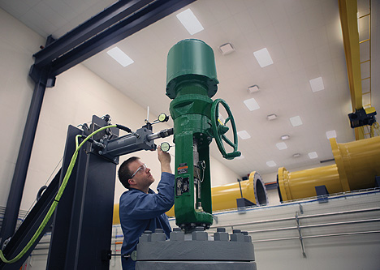
20 ЛЕТ КОНСТИТУЦИИ РОССИЙСКОЙ ФЕДЕРАЦИИ
В Российской Федерации охраняются труд и здоровье людей, устанавливается гарантированный минимальный размер оплаты труда
Согласно Конституции, Российская Федерация — социальное государство, политика которого направлена на создание условий, обеспечивающих достойную жизнь и свободное развитие человека

Slide 18
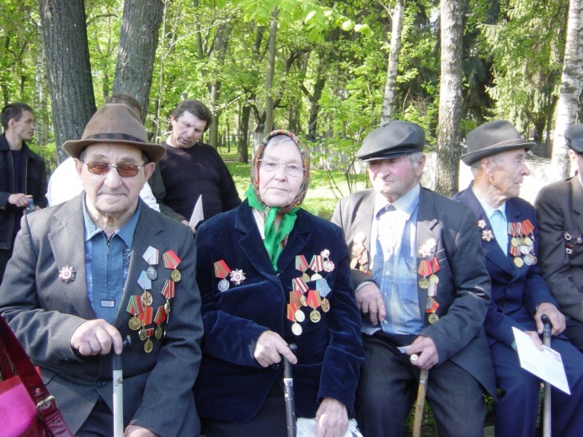
20 ЛЕТ КОНСТИТУЦИИ РОССИЙСКОЙ ФЕДЕРАЦИИ
Обеспечивается государственная поддержка семьи, материнства, отцовства и детства, инвалидов и пожилых граждан, развивается система социальных служб, устанавливаются государственные пенсии, пособия и иные гарантии социальной защиты.

Slide 19
20 ЛЕТ КОНСТИТУЦИИ РОССИЙСКОЙ ФЕДЕРАЦИИ
Материнство и детство, семья находятся под защитой государства. Забота о детях, их воспитание — равное право и обязанность родителей. А трудоспособные дети, достигшие 18 лет, должны заботиться о нетрудоспособных родителях

Slide 20
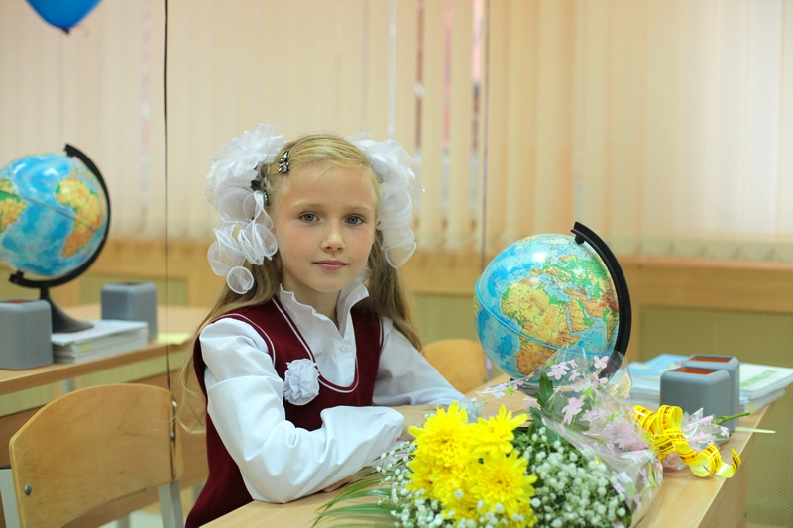
20 ЛЕТ КОНСТИТУЦИИ РОССИЙСКОЙ ФЕДЕРАЦИИ
Право на образование гарантировано статьей 43 Конституции Российской Федерации, а также Федеральным Законом «Об образовании в Российской Федерации»

Slide 21
20 ЛЕТ КОНСТИТУЦИИ РОССИЙСКОЙ ФЕДЕРАЦИИ
Статья 43 Конституции:
1. Каждый имеет право на образование
2. Гарантируются общедоступность и бесплатность дошкольного, основного общего и среднего профессионального образования в государственных или муниципальных образовательных учреждениях и на предприятиях.
3. Каждый вправе на конкурсной основе бесплатно получить высшее образование в государственном или муниципальном образовательном учреждении и на предприятии

Slide 22
20 ЛЕТ КОНСТИТУЦИИ РОССИЙСКОЙ ФЕДЕРАЦИИ
Статья 43 Конституции:
4. Основное общее образование обязательно. Родители или лица, их заменяющие, обеспечивают получение детьми основного общего образования
5. Российская Федерация устанавливает федеральные государственные образовательные стандарты, поддерживает различные формы образования и самообразования

Slide 23
20 ЛЕТ КОНСТИТУЦИИ РОССИЙСКОЙ ФЕДЕРАЦИИ
Согласно статье 41 Конституции РФ, каждый имеет право на охрану здоровья и медицинскую помощь
Медицинская помощь в государственных и муниципальных учреждениях здравоохранения оказывается гражданам бесплатно за счет средств соответствующего бюджета, страховых взносов, других поступлений

Slide 24
ГОСУДАРСТВЕННЫЕ СИМВОЛЫ РОССИЙСКОЙ ФЕДЕРАЦИИ

Slide 25
Государственные символы
Российской Федерации
Россия
Герб
Флаг
Гимн

Slide 26
Герб Российской Федерации
На гербе изображён двуглавый орёл с распростёртыми крыльями, с тремя коронами. Двуглавый орел - символ единения народов, живущих в европейской и азиатской частях Российской Федерации

Slide 27
Изображены на гербе
символы власти
Скипетр
Держава
А на груди орла – Герб Москвы
Короны над его головами означают, прежде всего, суверенитет всех субъектов Федерации и самой Федерации, а также могут рассматриваться как символ союза трех ветвей власти - законодательной, исполнительной и судебной

Slide 28
Государственный флаг –
Важный символ страны
Он подлежит защите как внутри страны, так и за её пределами
Оскорбление флага рассматривается, как оскорбление чести народа и государства

Slide 29
Флаг
Российской Федерации
Включает три цвета: белый, синий, красный

Slide 30
Флаг
Российской Федерации
ОБЩНОСТЬ
и
ЕДИНСТВО
этих национальностей
и отражает
ФЛАГ

Slide 31
История происхождения
флага
У историков есть несколько версий происхождения цветов на Государственном флаге
Основная версия относится к временам правления Петра I, который взял эти цвета с герба Москвы:
Белый – это белый конь;
Синий – это синий плащ Георгия Победоносца;
Красный – это красный щит герба

Slide 32
По – иному объясняют расцветку Российского флага геральдисты (учёные, которые изучают символы государства).
История происхождения
флага
Они полагают, что белый и синий цвета издревле считались цветами русской православной церкви.
Белый – означает откровенность, благородство, совершенство;
Синий – верность и честность;
Красный – мужество, отвагу, героизм

Slide 33
Нынешнему флагу РФ 300 лет, его утвердил царь Пётр I
История происхождения
флага
В России существует праздник, который отмечается
22 августа –
День Государственного Флага
Российской Федерации

Slide 34
Государственный гимн
России
Гимн – это главная песня страны.
Слово гимн греческое и означает
Восхваление.
Слова гимна написал Сергей Михалков, а музыку Александр Александров.
Нынешний гимн РФ принят
в 2000 году

Slide 35
Государственный гимн
России

Slide 36
Символы
России

Slide 37
Notes:
Добрый день, коллеги. Разрешите представить вашему вниманию проект партии «ЕДИНАЯ РОССИЯ» в Нижегородской области - «Народный бюджет».

